Slide 1
Учреждение образования «Гомельский государственный университет имени Франциска Скорины» Кафедра геологии и разведки полезных ископаемых
СВОЙСТВА МИНЕРАЛОВ
Ассистент
Мележ Т.А.
Гомель, 2013

Slide 2
ФИЗИЧЕСКИЕ СВОЙСТВА МИНЕРАЛОВ
КОВКОСТЬ
ИЗЛОМ
СПАЙНОСТЬ
ПЛОТНОСТЬ
ТВЕРДОСТЬ
УПРУГОСТЬ
ПЛАСТИЧНОСТЬ

Slide 3
ОПТИЧЕСКИЕ СВОЙСТВА МИНЕРАЛОВ
ОКРАСКА (цвет)
БЛЕСК
ПРОЗРАЧНОСТЬ
ДВУПРЕЛОМЛЕНИЕ
ЦВЕТ ЧЕРТЫ
ЦВЕТНАЯ ИРИЗАЦИЯ

Slide 4
ПРОЧИЕ СВОЙСТВА МИНЕРАЛОВ
МАГНИТНЫЕ
ХИМИЧЕСКИЕ
РАДИОАКТИВНЫЕ
ВКУС И ЗАПАХ
ОЩУЩУНИЕ ПРИ СОПРИКОСНОВЕНИИ
ЭЛЕКТРИЧЕСКИЕ

Slide 5
ТВЕРДОСТЬ
Твёрдость по Моосу | Эталонный минерал | Обрабатываемость
1 | Тальк (Mg₃Si₄O₁₀(OH)₂) | Царапается ногтем
2 | Гипс (CaSO₄·2H₂O) | Царапается ногтем
3 | Кальцит (CaCO₃) | Царапается медной монетой
4 | Флюорит (CaF₂) | Легко царапается ножом, оконным стеклом
5 | Апатит (Ca₅(PO₄)₃(OH-,Cl-,F-)) | С усилием царапается ножом, оконным стеклом
6 | Ортоклаз (KAlSi₃O₈) | Царапается напильником
7 | Кварц (SiO₂) | Поддаётся обработке алмазом, царапает стекло
8 | Топаз (Al₂SiO₄(OH-,F-)₂) | Поддаётся обработке алмазом, царапает стекло
9 | Корунд (Al₂O₃) | Поддаётся обработке алмазом, царапает стекло
10 | Алмаз (C) | Режет стекло

Slide 6
СПАЙНОСТЬ – зависит от внутреннего строения минерала
ВИДЫ СПАЙНОСТИ | ОПИСАНИЕ
весьма совершенная | минерал раскалывается или расщепляется на тонкие пластинки или листы (минералы со слоистой структурой: слюды, графит и пр.) без затруднений
совершенная | кристаллы раскалываются на более толстые пластинки, бруски с ровными поверхностями (кальцит, галенит,ортоклаз)
средняя или ясная | поверхность раскалывания не является ровной и блестящей
несовершенная | поверхность скола неровная (апатит, нефелин, аметист) и обнаруживается с трудом

Slide 7
ИЗЛОМ - характеристика минерала, описывающая вид поверхности, образующийся при расколе минерала.
излом | КРЮЧКОВАТЫЙ
 | РАКОВИСТЫЙ
 | НЕРОВНЫЙ
 | ЗЕРНИСТЫЙ;
 | ОСКОЛЬЧАТЫЙ
 | ЭЛАСТИЧНЫЙ
 | СТУПЕНЧАТЫЙ
 | ЗАНОЗИСТЫЙ
 | ШЕРОХОВАТЫЙ
 | РЫХЛЫЙ
 | ЗЕМЛИСТЫЙ
 | ВОЛОКНИСТЫЙ
Вид излома зависит от ряда механических свойств минерала (хрупкость, ковкость и др.), от его кристаллической структуры (наличие или отсутствие спайности, степень её совершенства и др.), от характера срастаний в агрегатах минералов, величины и формы зёрен в них и т. д.

Slide 8
УДЕЛЬНЫЙ ВЕС И ПЛОТНОСТЬ
Удельный вес - отношение веса вещества к весу равного объема воды при 4^{о}С, является величиной безразмерной. Наиболее многочисленны минералы с удельным весом от 2 до 4. удельный вес минералов определяется путем взвешивания на гидростатических весах или посредством других специальных приспособлений. На практике удельный вес определяется лишь приблизительно, взвешиванием на руке с оценкой - тяжелый (более 4), средний (2,5-4) и легкий (менее 2,5). | Плотность – массау вещества, приходящуюся на единицу объема, и обычно выражается в единицах г/см³.
Удельный вес и плотность минерала зависит от кристаллической структуры последнего: например, пирит - FeS₂ кубической сингонии имеет плотность 4,9-5,2 г/см³, а марказит того же состава, но ромбической сингонии, - 4,6-4,9 г/см³.

Slide 9
Характеристика плотности некоторых минералов
Минерал | Плотность, г/см³ | Характеристика плотности
Каменная соль, Гипс | 2,20 2,30 | Низкая
Кварц Кальцит Ортоклаз | 2,65 2,70 2,76 | Средняя
Плагиоклаз | 2,61—2,78 | Сравнительно высокая
Биотит | 2,90—3,20
Авгит | 3,30—3,50
Амфибол Оливин | 2,90—3,50 3,30
Гранат | 3,50—4,20
Циркон | 3,90—4,80 | Высокая
Магнетит | 5,20
Гематит | 5,30
Галенит | 7,00
Серебро | 10,50
Золото | 15,50—19,40 | Очень высокая

Slide 10
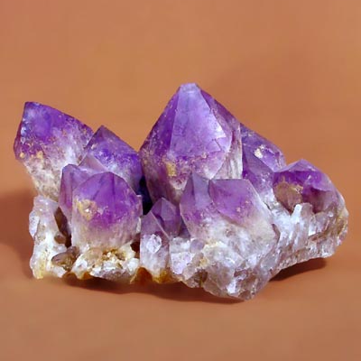
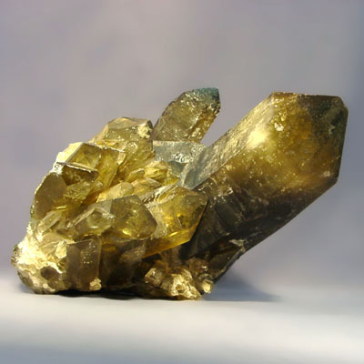
Оптические свойства минералов
1. Цвет
Цвет минералов может быть самым разнообразным. Нередко окраска одного и того же минерала весьма изменчива, что зависит от вхождения в его состав разнообразных примесей. Иногда для одного и того же минерала в зависимости от его цвета используют разные названия.
Например, кварц обычно бесцветен и его прозрачная разновидность, представленная хорошо огранёнными кристаллами, получила название горный хрусталь. Но тот же кварц может быть окрашен в желтый, как цитрин (рисунок 2), фиолетовый как аметист (рисунок 1), зеленый как празем, дымчатый как раухтопаз, черный как морион или другие цвета.
Рисунок 1 – Аметист
Рисунок 2 - Цитрин

Slide 11
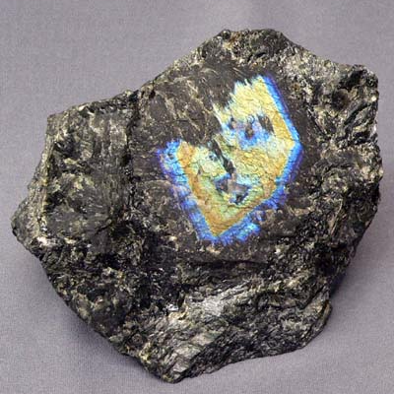
Некоторые минералы, например, лабрадор, (рисунок 3), изменяют свой цвет в зависимости от условий освещения, приобретая при этом красивую радужную окраску. Такое свойство минералов получило название иризация (интерференция белого света при прохождении сквозь микроскопические параллельно ориентированные пластинки или трещины).
Рисунок 3 - Лабрадор
По Бетехтину выделяются минералы - эталоны того или иного цвета, окраска которых отличается наибольшим постоянством.

Slide 12
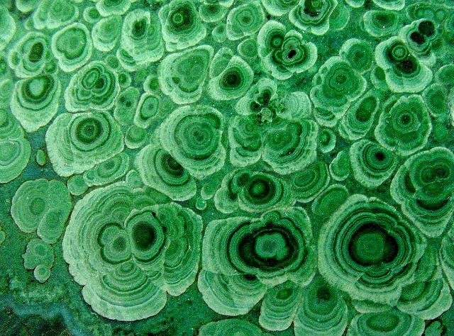
Минералы-эталоны
Цвет | Минерал | Цвет | Минерал
Фиолетовый | Аметист | Оловянно-белый | Арсенопирит
Синий | Азурит | Свинцово-серый | Молибденит
Зеленый | Малахит | Стально-синий | Блеклая руда
Красный | Киноварь | Железно-черный | Магнетит
Бурый | Лимонит | Индигово-синий | Ковеллин
Желто-бурый | Землистый лимонит | Медно-красный | Самородная медь
Рисунок 4 - Малахит

Slide 13
Оптические свойства минералов
2. Цвет черты
Многие минералы в порошкообразном состоянии имеют другой цвет, чем цвет в куске. Обычно для определения цвета минерала в порошке проводят кусочком минерала черту на белой шероховатой поверхности неглазурированного фарфора. Этот метод диагностики весьма важен. Например, цвет черты соломенно-желтого пирита - черный, черного гематита - вишнево-красный, а черного магнетита - черный. В случае если твердость минерала выше, чем твердость фарфоровой пластинки, то минерал не дает черты, а образует на фарфоре царапину.
Так, например, лимонит (бурый железняк) дает ко­ричневую черту, гематит (красный железняк) — красную, магнетит (магнитный железняк) - черную. Кварц и все минералы, имеющие твердость от 7 до 10, вообще не дают черты или имеют белую (бесцветную) черту.
Во многих случаях цвет черты и цвет минерала сильно различаются
Окраска минерала и окраска черты
Минерал | Окраска минерала | Окраска черты
Галенит | Серая, металлически-белая | Серовато-черная
Пирротин | Томпаково-бурая | Черная
Пирит Халькопирит | Шпейсово-желтая Золотисто-желтая | Серовато-черная Зеленовато-черная

Slide 14
Оптические свойства минералов
3. Прозрачность
Прозрачность – способность вещества пропускать свет. В зависимости от степени прозрачности все минералы подразделяются на прозрачные-горный хрусталь, исландский шпат, полупрозрачные- сфалерит, киноварь (рисунок 5) и непрозрачные – пирит, галенит (рисунок 6). Некоторые непрозрачные минералы, например, скрытокристаллическая разновидность кварца, получившая название халцедон, просвечивается в краях - в тонких обломках. Некоторые прозрачные минералы, например, исландский шпат, обнаруживают эффект двулучепреломления: просматривающиеся через исландский шпат буквы или штриховые рисунки удваиваются.
Многие минералы («чистые», беспримесные) прозрачны, например кварц, горный хрусталь (рисунок 7), кристаллический гипс, алмаз, другие — мутные, просвечивают, например молочный кварц, берилл, слюда. рудные минералы просвечивают по краям, например сфалерит (рисунок 8), пираргирит, и, наконец, наблюдаются абсо­лютно непрозрачные минералы, такие, как магнетит, хромит, галенит, золото, платина и серебро.

Slide 15
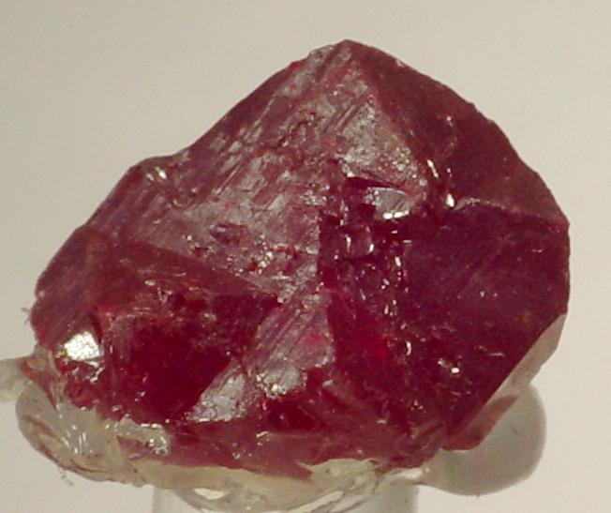
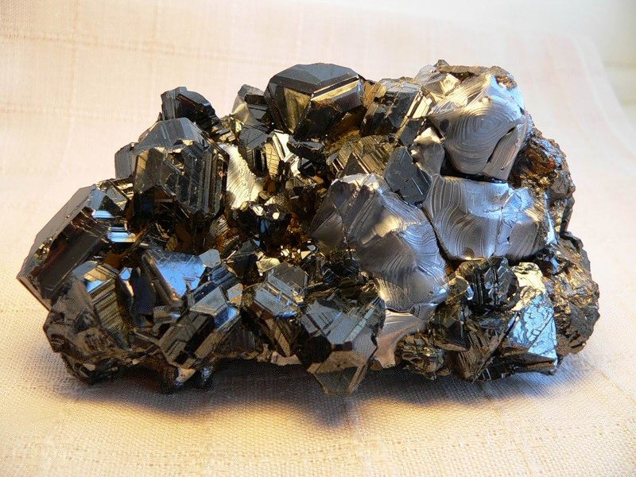
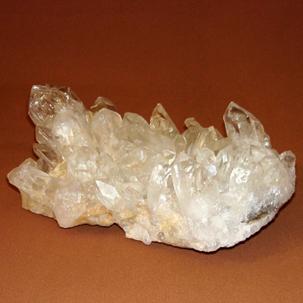
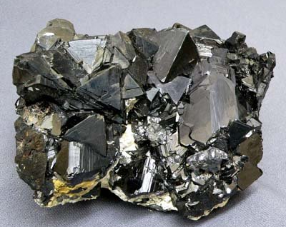
Рисунок 5 - Киноварь
Рисунок 6 - Галенит
Рисунок 7 – Горный хрусталь
Рисунок 8 – Сфалерит

Slide 16
Оптические свойства минералов
4. Блеск - свойством минерала отражать свет
Блеск минерала | Описание
металлический | сильный блеск, свойственный минералам, дающим черную черту и самородным металлам, не дающим черной черты (золото, серебро, медь).
алмазный и стеклянный | различают по уменьшению степени неметаллического блеска
полуметаллический или металловидный | промежуточный блеск между металлическим и алмазным,
жирный или восковый | причиной возникновения является наличие неровностей
перламутровый | возникает за счет интерференции света в тонких пластинах
шелковистый | возникает при параллельно-волокнистом строении агрегатов минералов
матовый | обладают некоторые тонкозернистые агрегаты (например, писчий мел).

Slide 17
Оптические свойства минералов
4. Блеск
4.1 Специфические виды блеска или отлива
Специфические виды блеска | Описание
опалесценция | световые переливы в минерале, возникающие под действием падающего света, например так называемый «огонь» у огненного опала (рисунок 9)
люминесценция (фосфоресценция) | возникает под действием света, радиоактивного и рентгеновского излучений, электрического поля, при химических реакциях и при механических воздействиях
флуоресценция | излучение минералом света (послесвечение), возбуждение ионов его решетки путем облучения (кварцевой лампой), нагревания или трения – флюорит (рисунок 10)
цветовой отлив или металлический блик (иризация) – игра цветов на определенных плоскостях | игра цветов на определенных плоскостях, например у анортоклаза (рисунок 11), лабрадора, битовнита (рисунок 12)

Slide 18
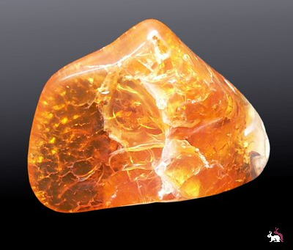
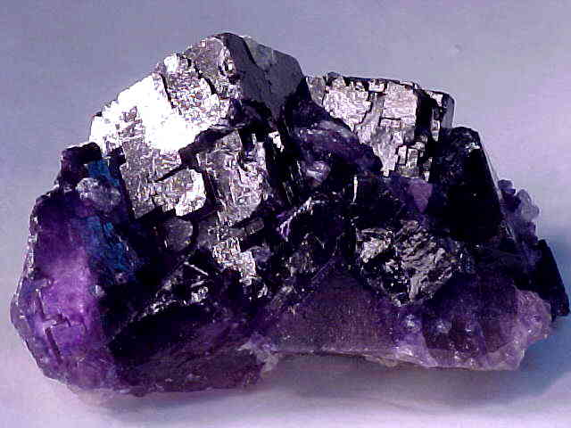
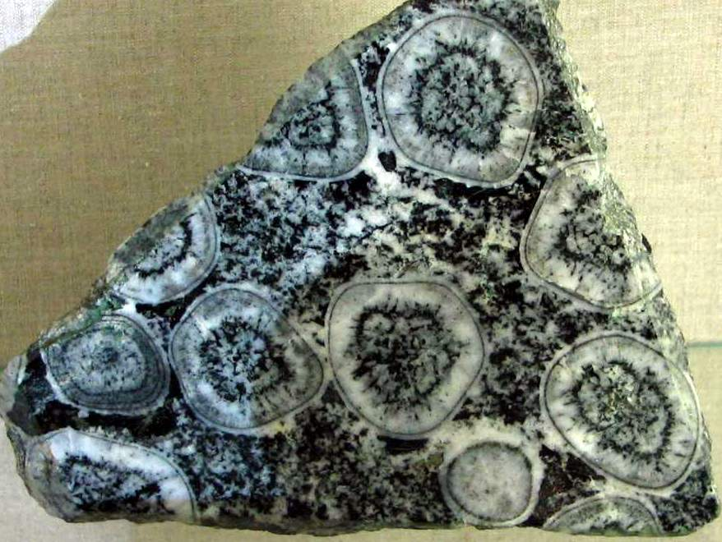
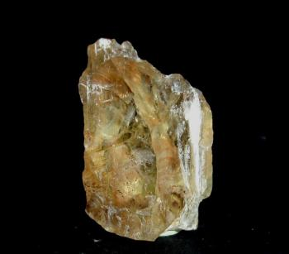
Рисунок 9 – Огненный опал
Рисунок 10 - Флюорит
Рисунок 11 - Анортоклаз
Рисунок 12 - Битовнит

Slide 19
ПРОЧИЕ СВОЙСТВА МИНЕРАЛОВ
МАГНИТНОСТЬ
Некоторые минералы характеризуются ярко выраженными ферромагнитными свойствами, т. е. притягивают к себе мелкие железные предметы — опилки, булавки (магнетит, никелистое железо). Менее магнитные минералы – парамагнитные, притягиваются магнитом (пирротин) или электромагнитом; наконец, имеются минералы, которые отталкиваются магнитом,— диамагнитные (самородный висмут).
РАДИОАКТИВНОСТЬ
Способностью к самопроизвольному альфа, бета- и гамма излучению характеризуются все минералы, содержащие в своем составе радиоактивные элементы — уран или торий. В породе радиоактивные минералы часто бывают окружены красными или бурыми каемками, и от зерен таких минералов, включенных в кварц, полевой шпат и др., расходятся радиальные трещинки. Радиоактивное излучение действует на фотобумагу.

Slide 20
ФИЗИОЛОГИЧЕСКИЕ СВОЙСТВА
Ряд минералов, главным образом легкорастворимые соли, можно различить на вкус, например каменная соль (соленая), карналлит (жгуче-соленый), горькая соль (горькая). Другие минералы (и минеральные вещества) различаются по их специфическому запаху, например нефть, асфальт, сера. Некоторые минералы издают запах при раскалывании, например арсенопирит, который при ударе издает чесночный запах. Вонючий шпат из-за своего неприятного запаха полностью оправдывает свое название. Если подышать на глинистые породы, возникает характерный запах влажной земли. Существенна также степень шероховатости минералов, т. е. ощущение, возникающее при прикосновении к ми­нералу. Выделяются главным образом жирные или гладкие и шершавые минералы. Для диагностики в полевых условиях имеют значение растворимость минералов в воде (хлориды) или кислотах и щелочах, частные химические реакции на отдельные элементы (Реакция с HCl важна для диагностики карбонатов, с молибденово-кислым аммонием — для фосфатов, с KOH — для талька и пирофиллита и т. д., окрашивание пламени (например, минералы, содержащие стронций, окрашивают пламя в красный цвет, натрий — в желтый). Отдельные минералы определяются на ощупь (например, тальк на ощупь жирный).

Slide 21
СПАСИБО ЗА ВНИМАНИЕ

